Slide 1


Методы хранения информации в программе
Переменная
int a = 3;
char c = ‘d’;
bool f = true;
Массив
int mas[ ] = {1, 2, 5, 0 };
int mas2 [10] [20];

Slide 2
Методы хранения информации в программе
Переменная
int a = 3;
char c = ‘d’;
bool f = true;
Массив
int mas[ ] = {1, 2, 5, 0 };
int mas2 [10] [20];
Структура
struct Node {
int a;
char c;
int mas[10];
int* adress;
};
Node spisok;
spisok.a = 4;
spisok.mas[0] = 3;
Класс

Slide 3
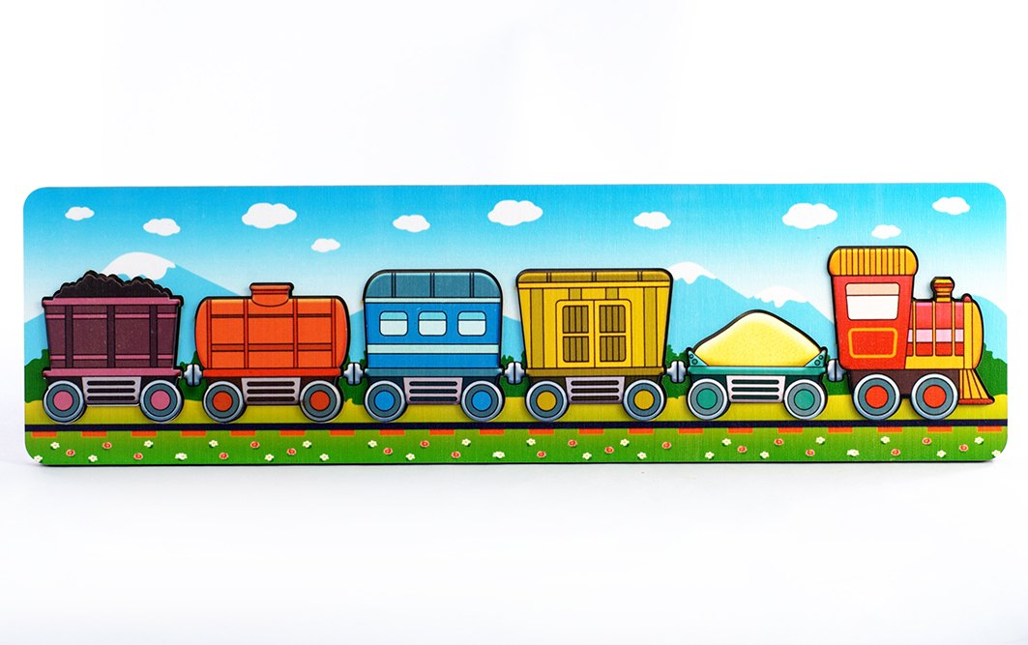
Список

Slide 4
Список. Реализация списка.
struct Node {
int data;
Node* next;
}
Реализация следующих функций
- Создание списка.
- Создание отдельной ячейки.
- Добавление ячейки.
- Добавление ячейки в конец.
- Удаление ячейки
- Вывод всех ячеек.
- Поиск элемента в ячейках.

Slide 5
Список. Реализация списка.
int main()
{
Node* new_list;
new_list = createList(); // создать новый список
insert(new_list, 4, 2); // вставить ячейку 4 на индекс 2

Slide 6
Список. Реализация списка.
Функция создания ячейки
Node* NewCell(int value) // создает новый узел со значением value и возвращает адрес на этот узел
{
Node* adr = new Node; // выделяем адрес в динамической памяти
*(adr).data = value; // adr->data = value;
adr->next = NULL; // новый узел - конечный узел, который не имеет ссылку на следующий
return adr;
}
*(adr).data ⬄ adr->data

Slide 7
Список. Реализация списка.
Функция создания ячейки
Node* NewCell(int value) // создает новый узел со значением value и возвращает адрес на этот узел
{
Node* adr = new Node; // выделяем адрес в динамической памяти
*(adr).data = value; // adr->data = value;
adr->next = NULL; // новый узел - конечный узел, который не имеет ссылку на следующий
return adr;
}
*(adr).data ⬄ adr->data

